Slide 1
3차 연구실 딥러닝 세미나
2022
서경대학교 컴퓨터공학과 이지원
2022. 10. 14. 금

Slide 2

Contents
1
데이터 분석을 위한 판다스
2
딥러닝 모델 설계하기
3
이항 분류 - 피마 인디언의 당뇨병 예측
4
다중 분류 – 아이리스 품종 분류

Slide 3
데이터 분석을 위한 판다스
실습 코드 실행 - 주요 메소드 중심으로 알아보기
01

Slide 4
딥러닝 모델 설계하기
.
4가지 단계 설명
02

Slide 5

딥러닝 모델 설계하기
01
환경 준비
• Sequential
순차적으로 레이어 층을 더해주는 모델 (=순차 모델)
• Dense
입력과 출력을 모두 연결해주는 레이어

Slide 6


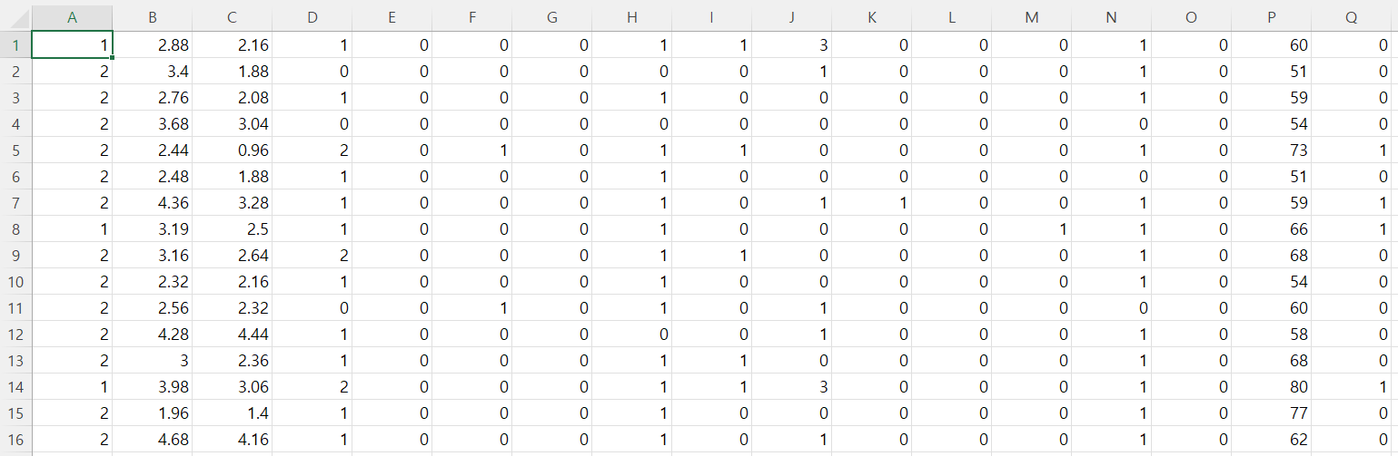
딥러닝 모델 설계하기
02
데이터 준비
0 1 2 3 4 5 6 7 8 9 10 11 12 13 14 15
16
X
Y
Notes:
X: 종양의 유형, 폐활량, 호흡곤란 여부, 기침, 흡연, 천식여부 등의 17가지 환자 상태

Slide 7

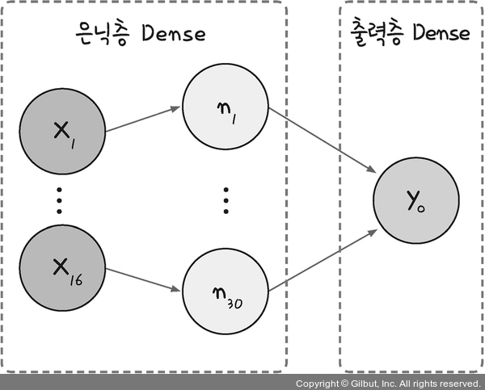
딥러닝 모델 설계하기
03
구조 결정
input_dim=16
환자의 16가지 진찰 기록
뉴런 30개 생성
출력 값을 하나로 정하여 보여줌
• Dense 레이어
units: 출력 뉴런의 수
input_dim: 입력의 개수
activation: 활성화 함수
relu: 은닉층에서 주로 사용
sigmoid: 이진 분류 문제의 출력층

Slide 8
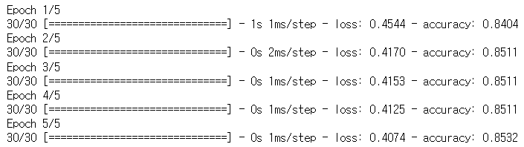
딥러닝 모델 설계하기
04
모델 실행
• compile - 앞서 지정한 모델이 효과적으로 구현될 수 있게 여러가지 환경 설정
loss =‘binary_crossentropy’: 생존과 사망 둘 중 하나를 예측하기 위해 설정
categorical_crossentropy : 다항 분류
2) optimizer = ‘adam’: 현재 가장 많이 쓰이는 활성화 함수 (성능 우수)
3) metrics = [‘accuracy’] : 학습 결과 출력 시에 정확도에 대한 내용도 출력
loss : 학습셋에 대한 손실 값
val_acc : 테스트셋에 대한 정확도
val_loss : 테스트셋에 대한 손실 값
• fit
epochs=5 : 학습 횟수를 5회로 설정
batch_size=16 : 470개의 데이터를 16개씩 나눠서 학습하라

Slide 9
이항 분류 - 피마 인디언의 당뇨병 예측
.
03

Slide 10
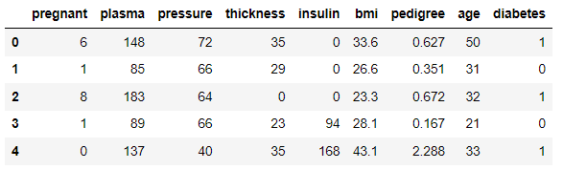

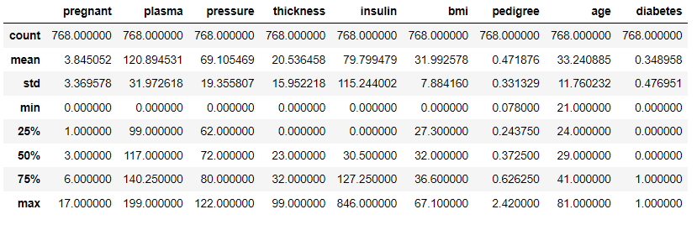
이항 분류 - 피마 인디언의 당뇨병 예측
• df.head(5) – 데이터의 처음 다섯 5줄 출력
• df[“diabetes”].value_counts() – 각 컬럼값의 속성
• df.describe() – 항목별 구체적인 특성
pregmant: 과거 임신 횟수
plasma: 포도당 부하 검사 2시간 후 공복 혈당 농도
pressure: 확장기 혈압
thickness: 삼두근 피부 주름 두께
insulin: 혈청 인슐린
bmi: 체질량 지수
pedigree: 당뇨병 가족력
age: 나이
diabetes: 당뇨(1) / 당뇨 아님(0)

Slide 11
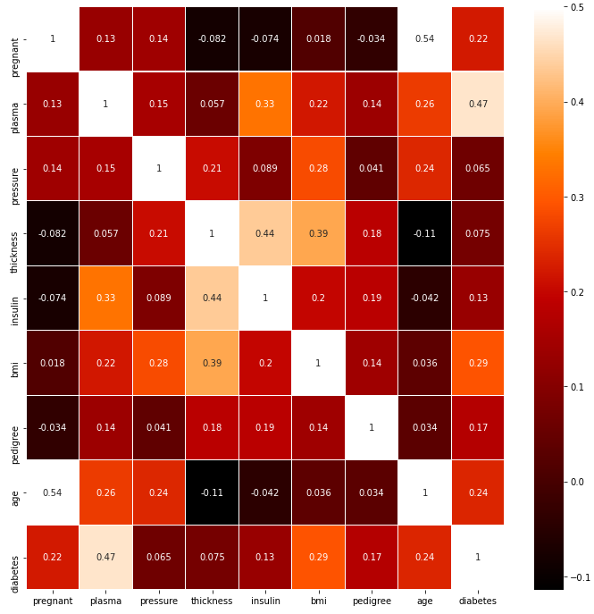
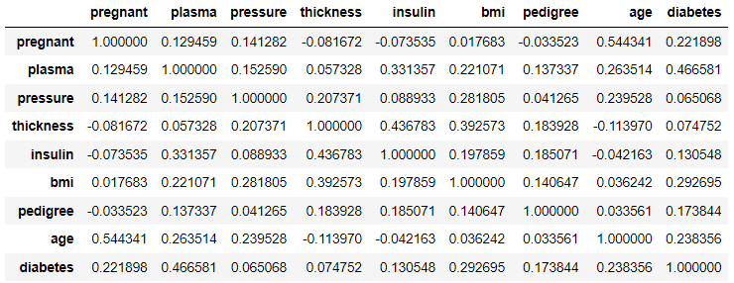
이항 분류 - 피마 인디언의 당뇨병 예측
• df.corr() – 정보간 상관관계

Slide 12

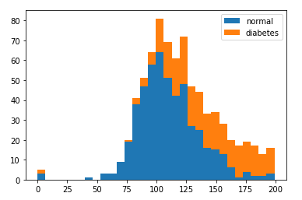
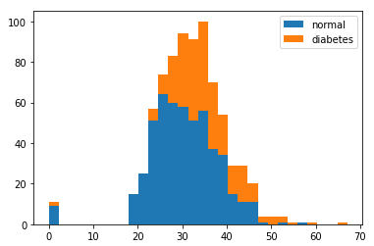
이항 분류 - 피마 인디언의 당뇨병 예측
[plasma 기준 정상과 당뇨 분포도]
[bmi 기준 정상과 당뇨 분포도]

Slide 13
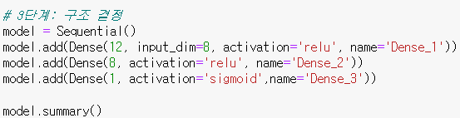
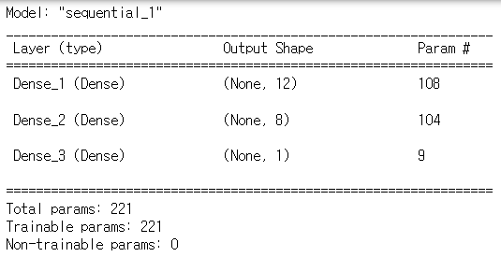
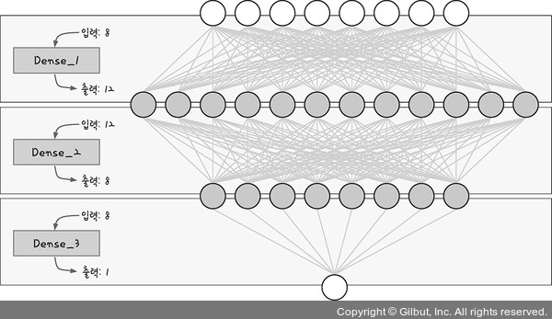
이항 분류 - 피마 인디언의 당뇨병 예측
“ 뉴런의 개수 * (입력 개수 + 편향 1개) ”
• Dense_1 – 108개의 매개변수
12 * (8 + 1) = 108
• Dense_2
8 * (12+ 1) = 8 * 13 = 104
• Dense_3
1 * (8 + 1) = 1 * 9 = 9
• Total params
108 + 104 + 9 = 221

Slide 14
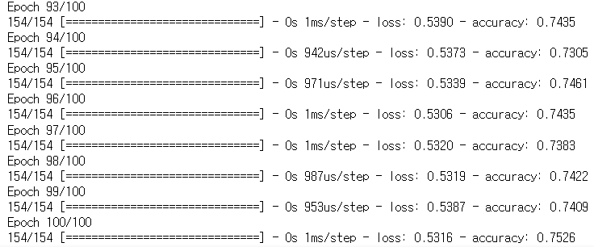
이항 분류 - 피마 인디언의 당뇨병 예측

Slide 15
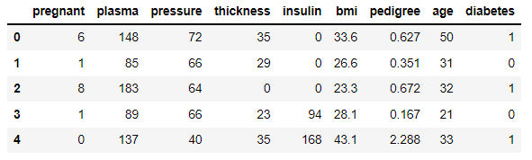
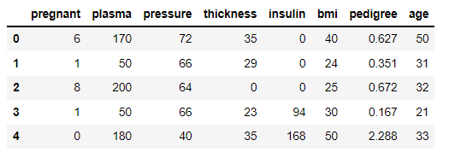
이항 분류 - 피마 인디언의 당뇨병 예측
[기존 데이터]
[새로운 데이터 x_predict]
0.76676726
0.10246065
0.82587063
0.10246065
0.89068623
model.predict(x_predict)

Slide 16
다중 분류 – 아이리스 품종 분류
.
04

Slide 17
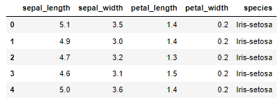
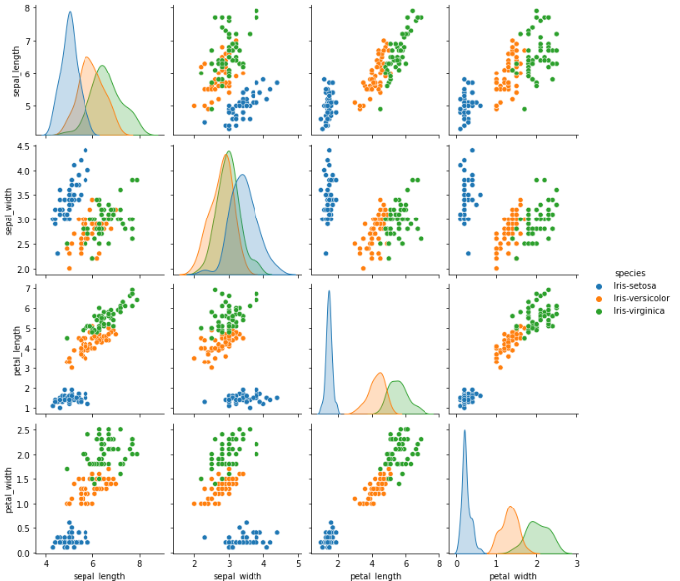
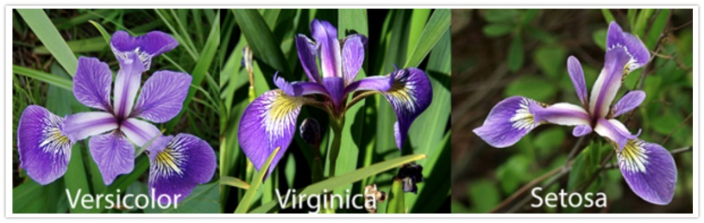
다중 분류 – 아이리스 품종 분류
sepal_length: 꽃받침 길이
sepal_width: 꽃받침 너비
petal_length: 꽃잎 길이
petal_width: 꽃잎 너비
species: 품종 3가지
Notes:
그래프 각각의 가로축과 세로축은 서로 다른 속성을 나타내며, 이러한 속성에 따라 품종이 어떻게 분포되는지 알 수 있습니다.

Slide 18
다중 분류 – 아이리스 품종 분류
[ 특성 X ]
sepal_length | sepal_width | petal_length | petal_width
5.1 | 3.5 | 1.4 | 0.2
4.9 | 3.0 | 1.4 | 0.2
4.7 | 3.2 | 1.3 | 0.2
4.6 | 3.1 | 1.5 | 0.2
5.0 | 3.6 | 1.4 | 0.2
[ 품종 Y ]
[ 품종 Y ]
species
Iris-setosa
Iris-versicolor
Iris-setosa
Iris-virginica
Iris-versicolor
Iris-setosa | Iris-versicolor | Iris-virginica
1 | 0 | 0
0 | 1 | 0
1 | 0 | 0
0 | 0 | 1
0 | 1 | 0
“ 원-핫 인코딩 (one-hot encoding) ”
여러 개의 값으로 된 문자열을 0과 1로 이루어진 형태로 생성
y = pd.get_dummies(y)

Slide 19
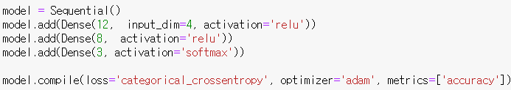
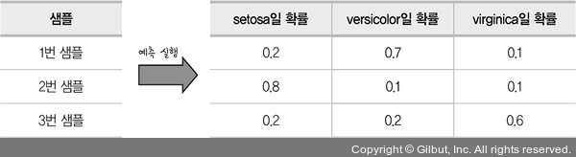
다중 분류 – 아이리스 품종 분류
“ softmax 함수 ”
각 항목당 예측 확률을 0과 1사이의 값으로 출력
예측 확률의 총합 = 1
정확도: 약 96%

Slide 20
Thanks.
• 다음 회의 날짜 정하기 – 2022. 11. 04 (금)

